Slide 1
模块二 畜体基本结构的认知
项目三 器官、系统等的认识
任务一 体表部位名称等的认识

Slide 2
教学目标
熟识动物体表部位名称和常用方位术语

Slide 3
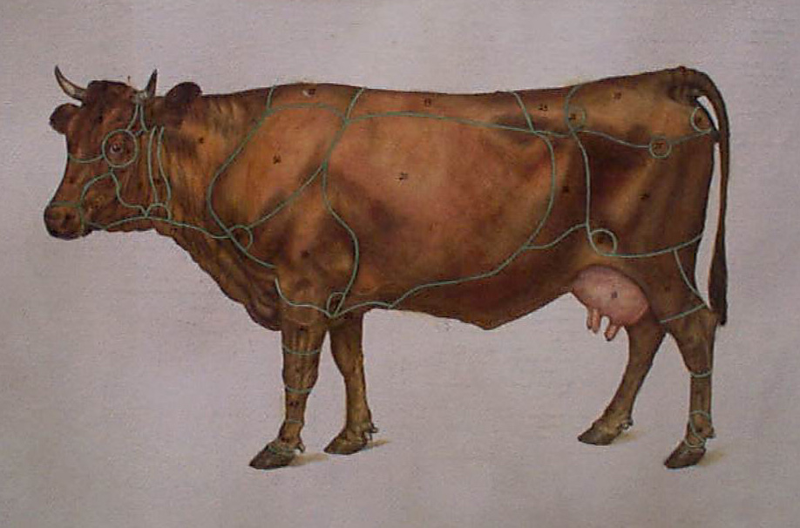
一、畜体体表主要部位名称
（一）畜体体表部位名称 动物体表部位分头部、躯干部和四肢部
1.头
颅部：枕部，顶部，额部，颞部，耳廓部， 眼部
面部：眶下部，鼻部，鼻孔部，唇部，咬肌部，
颊部，颏部。

Slide 4
2 躯干
颈部：颈上部，颈下部。
胸背部：鬐胛部，背部，肋部。
腰腹部：腰部，腹部。
荐臀部：荐部，臀部。
尾部

Slide 5
3 四肢：分前肢和后肢
前肢----
肩胛部
臂部
前臂部
前脚部-腕部
掌部
指部

Slide 6
后肢
----后肢
大腿部（股部）
小腿部
跗部
跖部
趾部

Slide 7
(二)家禽主要体表部位名称
分
头部：肉冠、肉、喙、眼、鼻孔、脸等
躯干部：颈部、 胸部、腹部、背腰部、尾部
四肢部 ：前肢变成翼，分臂部和前臂部
后肢部股胫、飞节、跖、趾、爪

Slide 8
二二、畜体的轴、面和方位术语
（一） 轴
家畜身体的长轴/纵轴从头至尾，与地面平行。
注：各器官也有其自身的长轴。
（二） 面
1。矢状面：与畜体长轴平行，与地面垂直的切面。
可分：正中矢状面和侧矢状面。

Slide 9
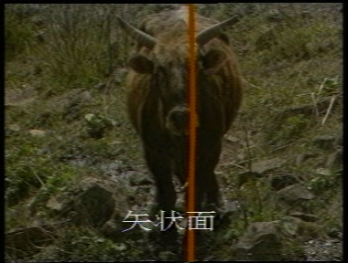
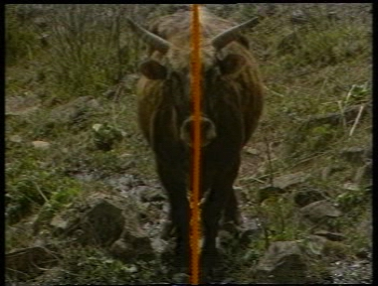
侧矢状面（右图）
分畜体为左右不相等的两部分。与正中矢状面平行。
正中矢状面
分畜体为左右相等的两部分。
（左图）

Slide 10
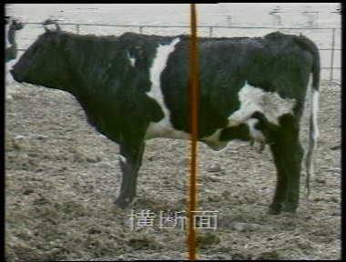
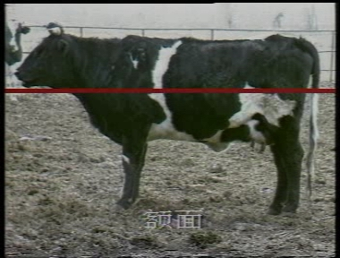
.2 横断面：分畜体为前后 两部分。
与畜体的长轴及矢状面均垂直的切面
3 水平面（额面）：分畜体为背侧和腹侧两部分
与长轴平行，与矢状面、横断面垂直的切面

Slide 11
（三）方 位 术 语
前(头侧）/后（尾侧):靠近畜体头端/尾端
背侧/腹侧：靠近脊柱/远离脊柱的一侧。
内侧/外侧：靠近/远离正中矢状面的一侧。
浅层/深层：靠近/远离皮肤表面。
近端/远端: 在四肢上靠近/远离躯干的一端。

Slide 12
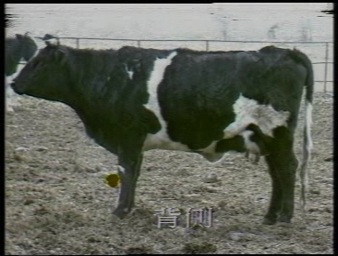
（三）方 位 术 语
背侧：前肢和后肢的前面都称为背侧。
掌侧：前肢的后面。
跖侧：后肢的后面。
桡侧/尺侧：前肢的内侧/前肢的后外侧。
胫侧/腓侧：后肢的内侧/后肢的后外侧。
轴侧/远轴侧：用于偶蹄动物（牛、羊、猪），指在四肢上靠近/远离四肢的纵轴的一侧。

Slide 13
复习思考题
绘出畜体表部位名称

